Slide 1
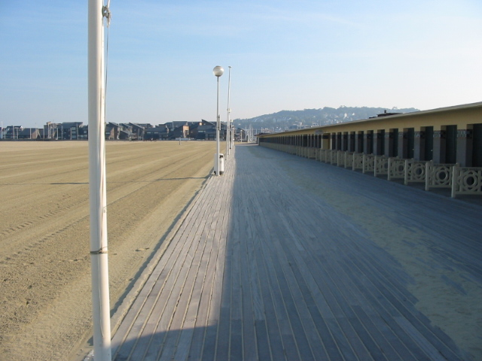
Lorient Vous Présente Les Planches de la plage De Deauville

Slide 2
En 1921 (au début des Années folles), la station balnéaire de Deauville (connue entre autres pour ses plages, l'hippodrome de Deauville-La Touques, le casino et le palace Normandy à 200 km de Paris) souhaite remplacer l’établissement de bains et ses cabines de bois vétustes, conçus en 1912 par Georges Wybo3, par un nouveau bâtiment. Le maire de la ville Eugène Colas lance alors un concours qui réunit quinze architectes. Il est remporté par l'architecte parisien Charles Adda qui édifie sur la plage de Deauville l'établissement Art déco des « bains pompéiens », avec des boutiques, café-bar, bains de vapeur, piscine, et 250 cabines de bain groupées en îlots autour de jardins ou de bassins, que délimite un réseau de galeries à portiques. Cette architecture moderne achevée en 1922 associe le béton blanc et la polychromie des mosaïques aux couleurs de la mer. L'architecte crée en 1923 une promenade longue de 643 m pour permettre aux femmes de profiter du bord de mer sans risquer de salir leurs grandes robes dans le sable7. L'ensemble est inauguré le 5 juillet 19243. Face au succès rencontré, l'établissement est agrandi en 19

Slide 3
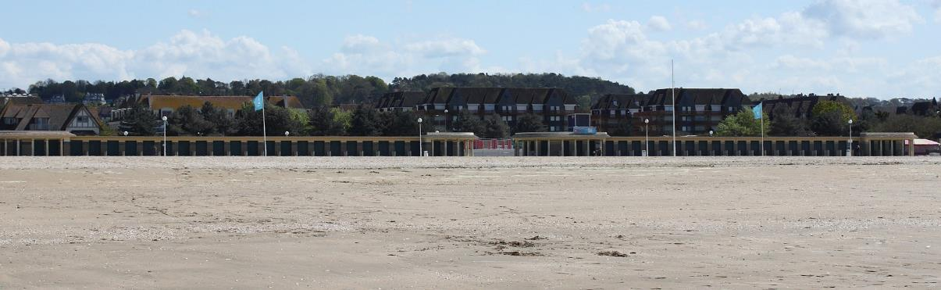
Deauville, France

Slide 4
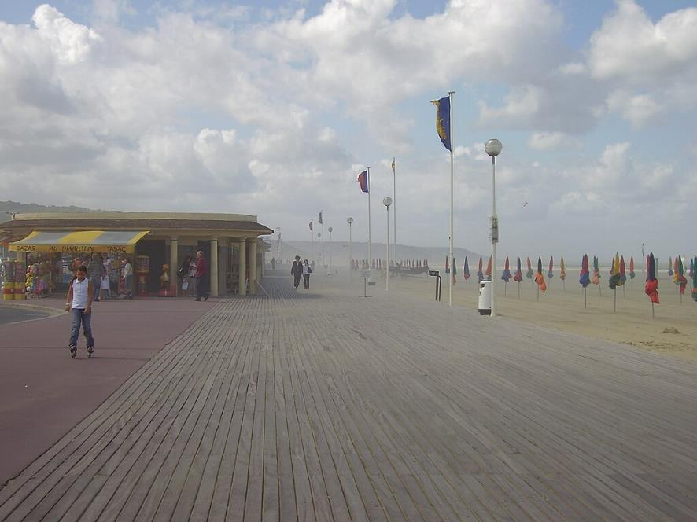
Deauville, France

Slide 5
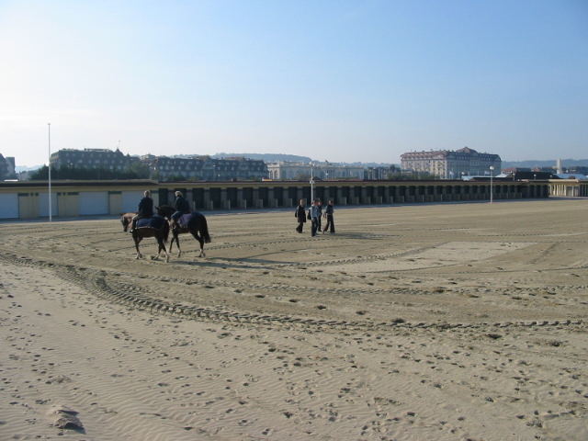
Plage des Planches de Deauville

Slide 6
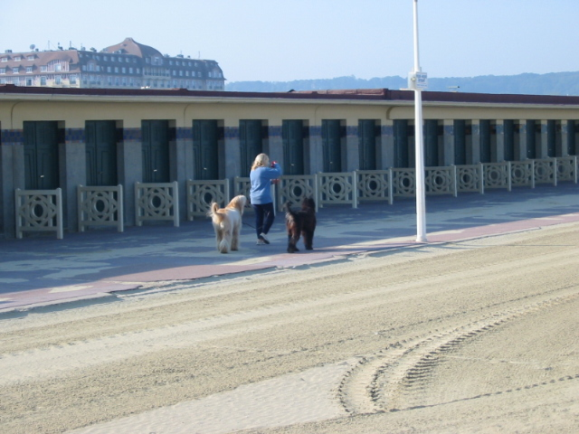
Plage des Planches de Deauville

Slide 7
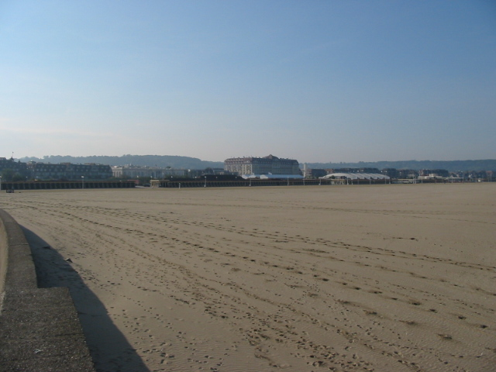

Slide 8
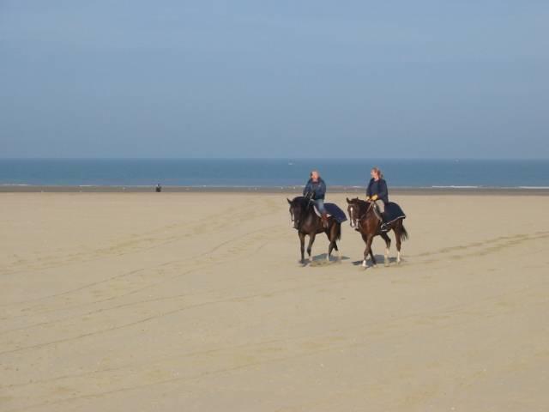

Slide 9
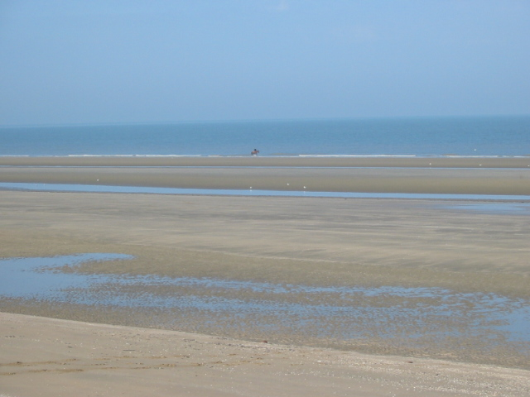

Slide 10
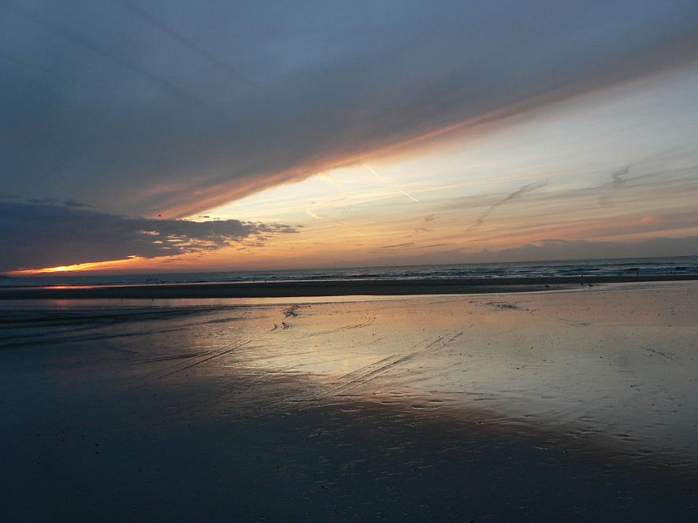
Plage de Deauville (Normandie/France) à marée basse

Slide 11
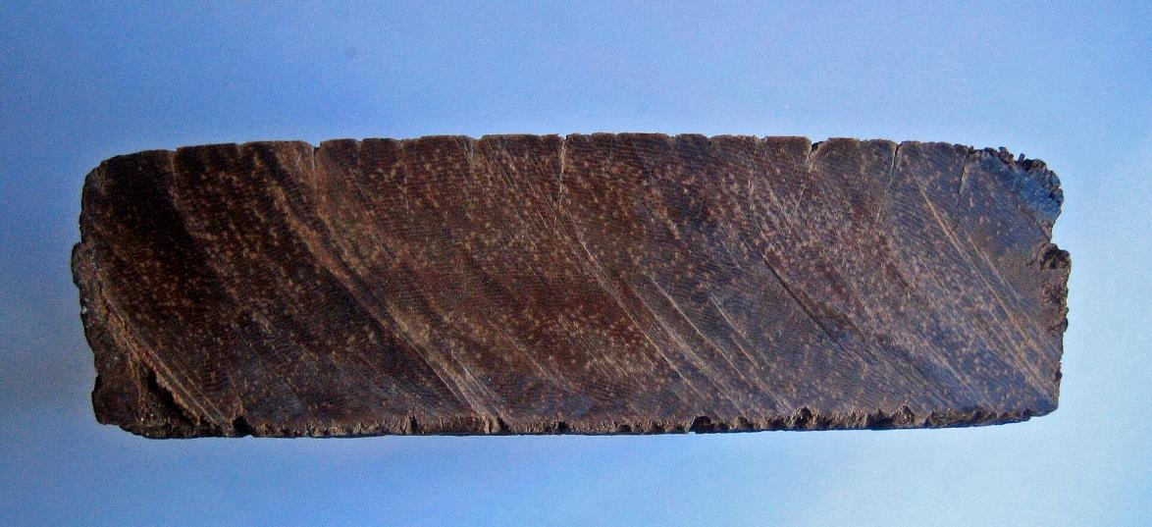
Coupe d'une planche d'azobé

Slide 12
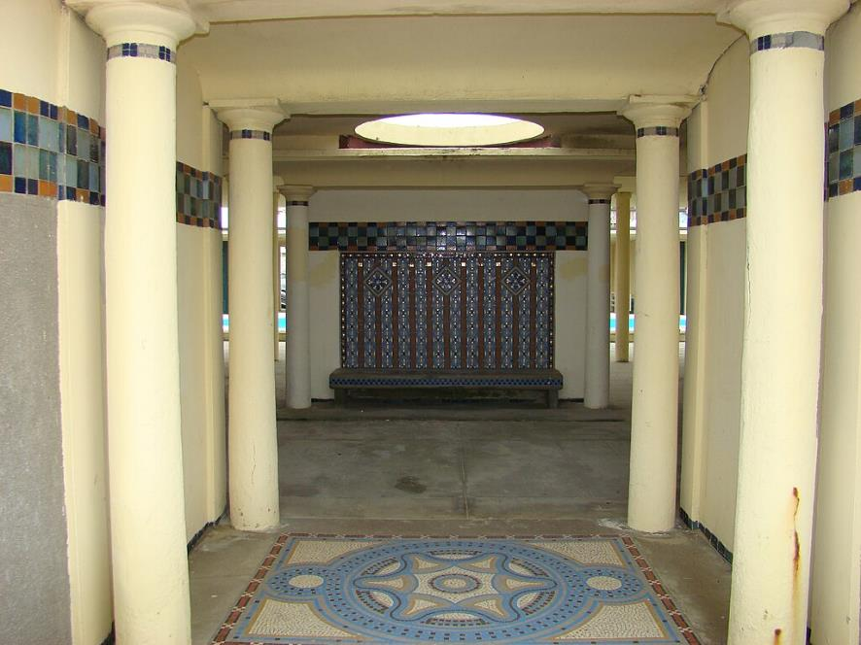
Bains pompéiens.

Slide 13
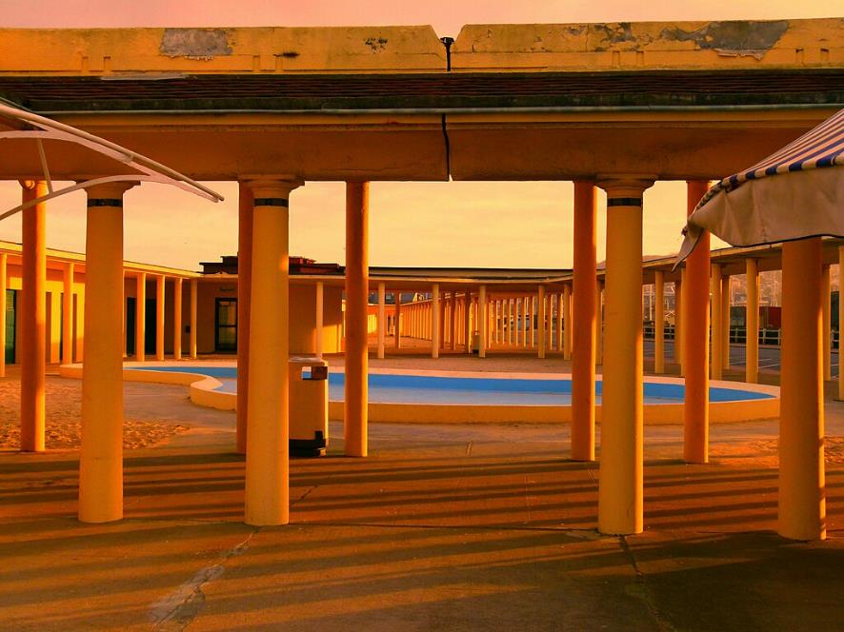
Bains pompéiens.

Slide 14
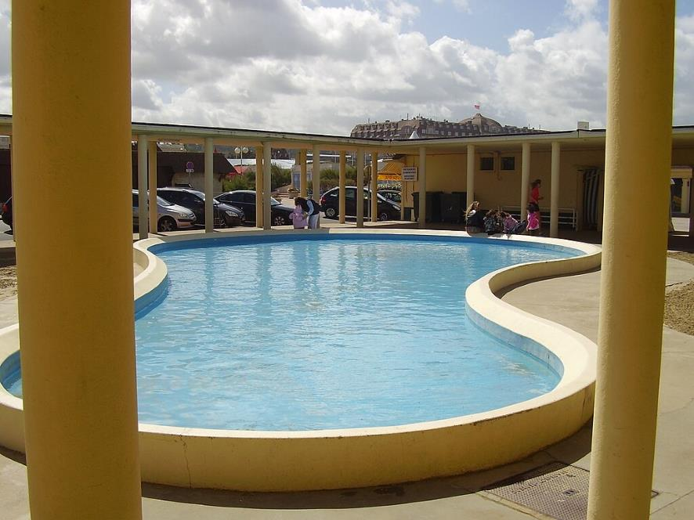
Bains pompéiens.

Slide 15
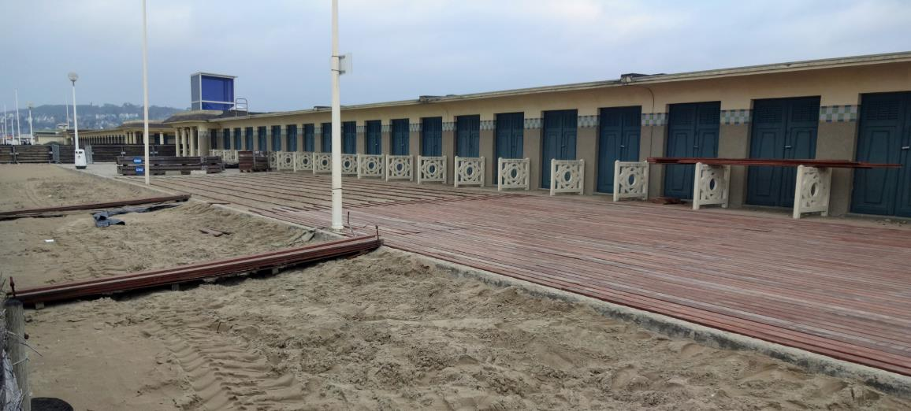
Réfection des planches de Deauville.

Slide 16
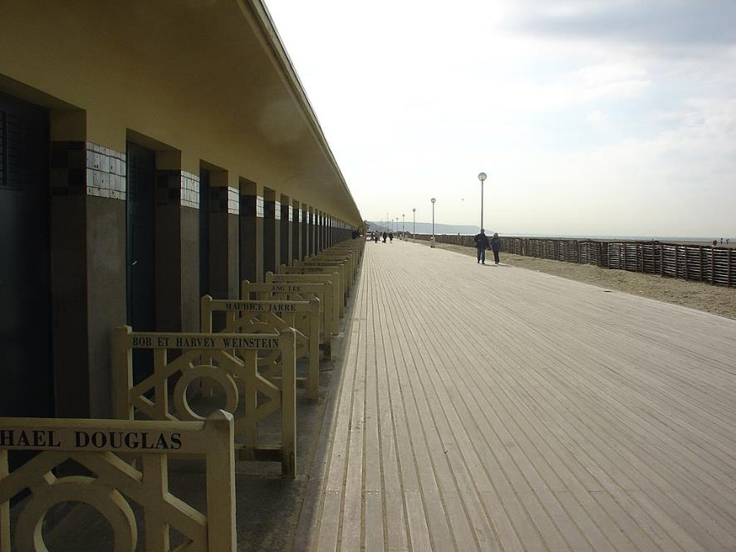
Plage de Deauville

Slide 17
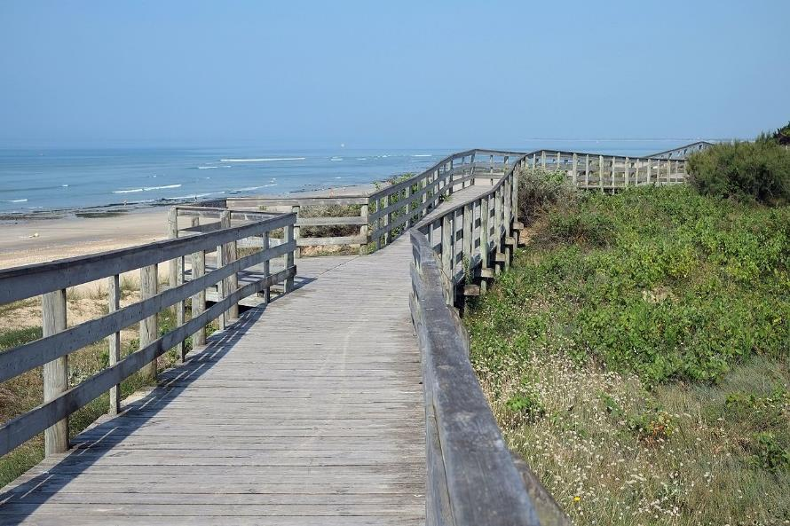
Promenade aménagée sur les dunes Le Bois-Plage-en-Ré Charente-Maritime France

Slide 18
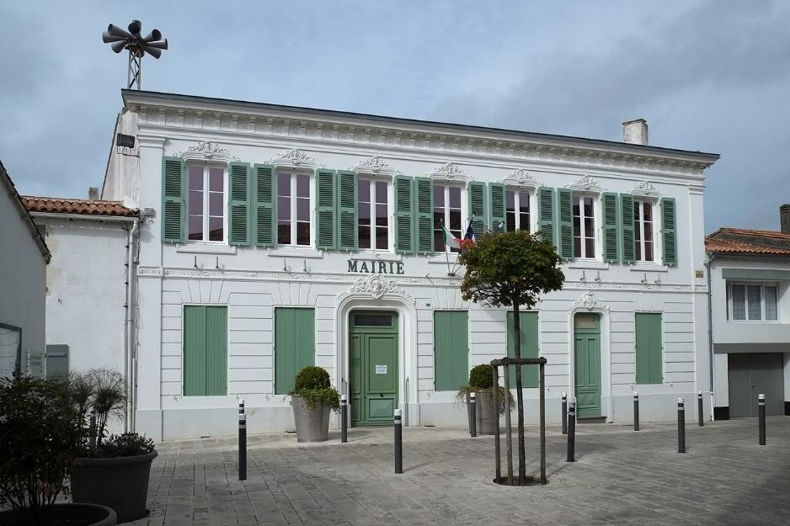
Mairie du Bois-Plage-en-Ré.

Slide 19
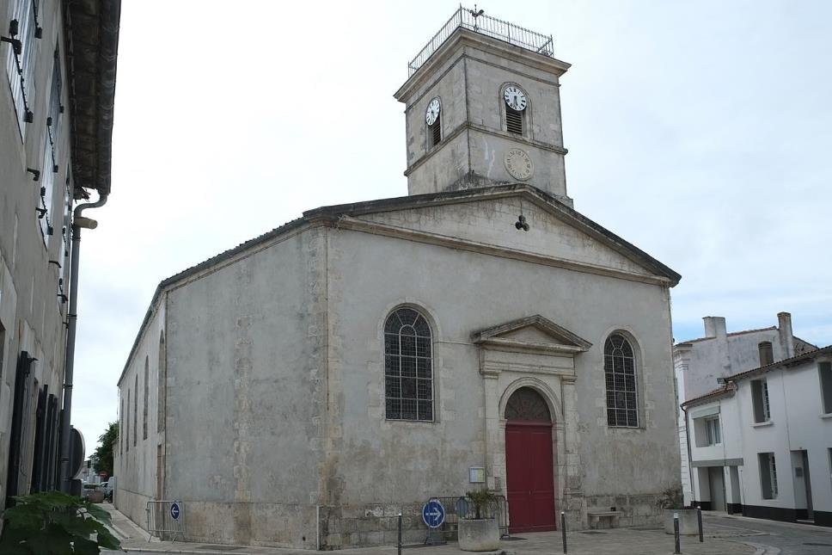
L'église de Tous les Saints

Slide 20
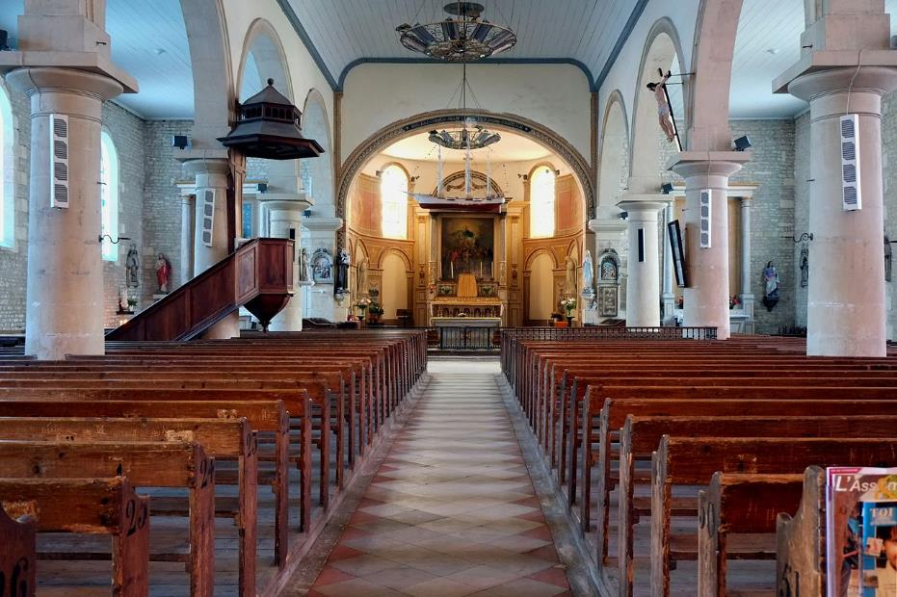
La nef de l'église de Tous les Saints

Slide 21
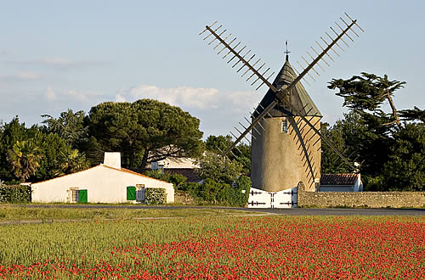
Moulin de Bellerre.

Slide 22
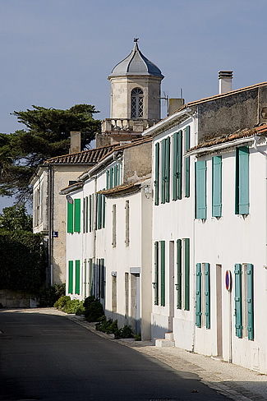
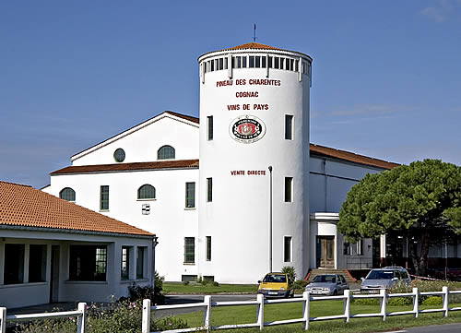
Coopérative vinicole.
La tour Malakoff.

Slide 23
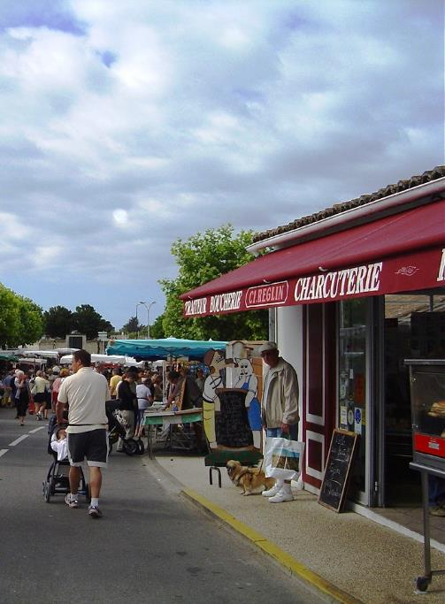
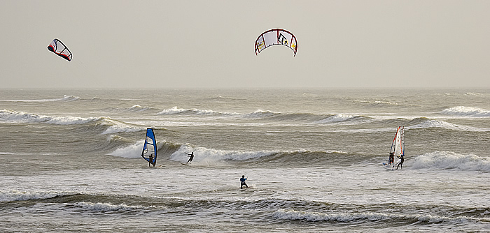
Un endroit réputé pour la pratique du surf, du kitesurf et de la planche à voile.
Le marché.

Slide 24
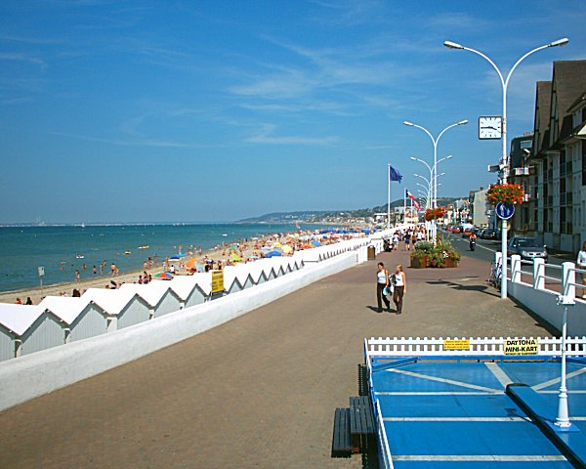
Villers-sur-Mer beach.

Slide 25
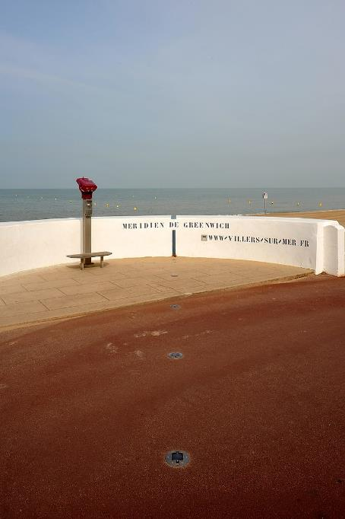
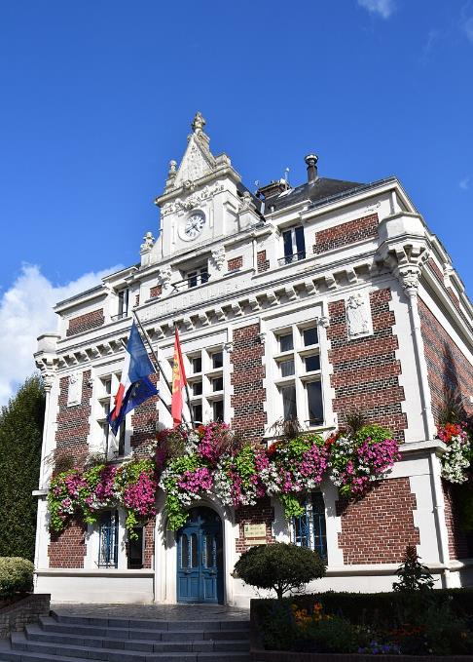
L'hôtel de ville.
Méridien de Greenwich.

Slide 26
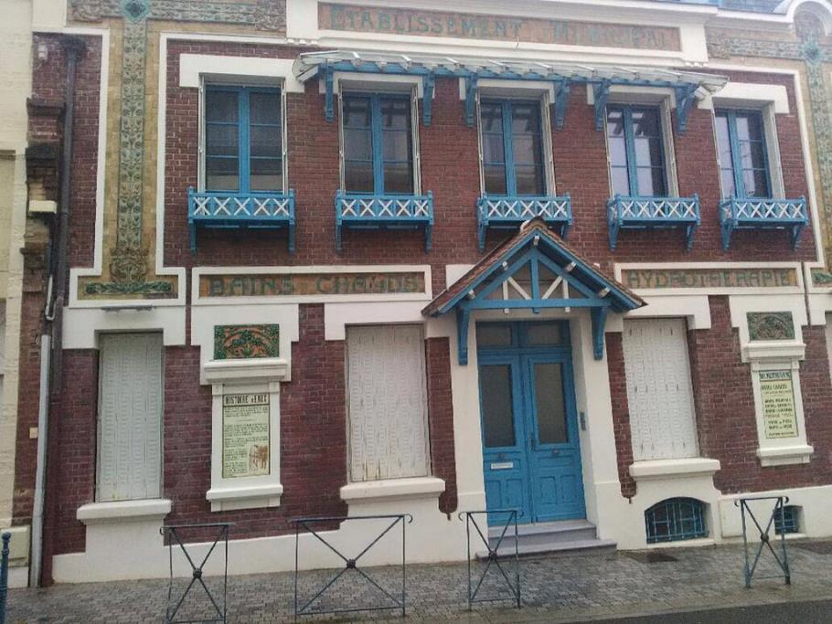
Vestige d'un établissement municipal de bains chauds, rue Michel-d'Ornano.

Slide 27
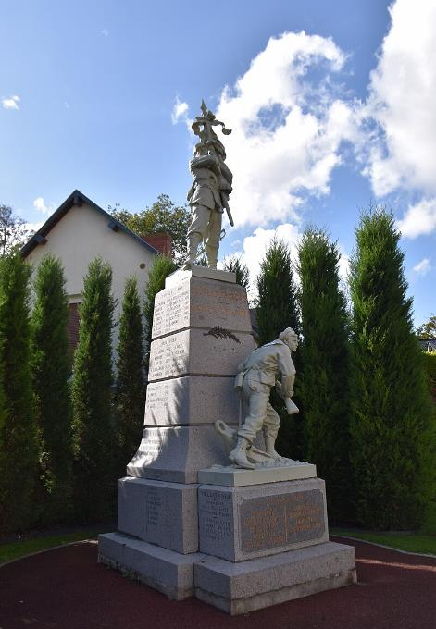
Le monument aux morts.

Slide 28
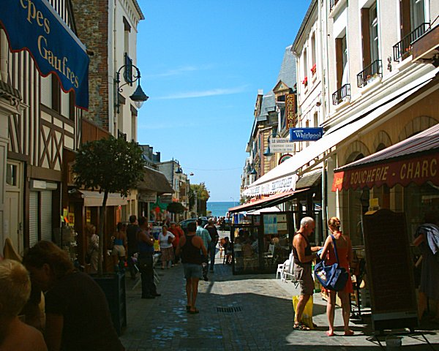
La rue Michel-d'Ornano.

Slide 29
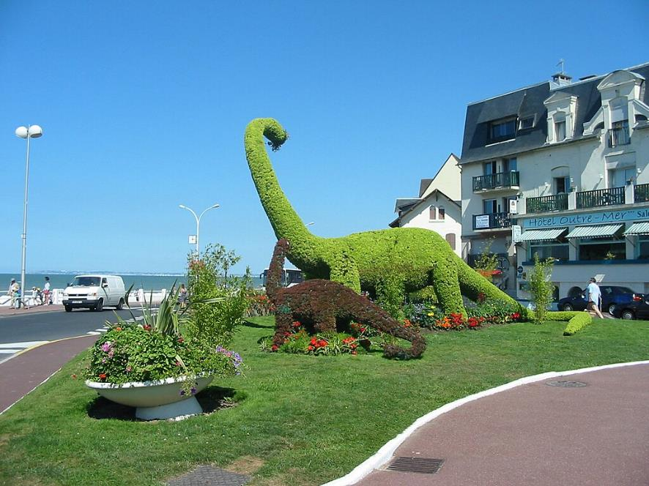
Les dinosaures.

Slide 30
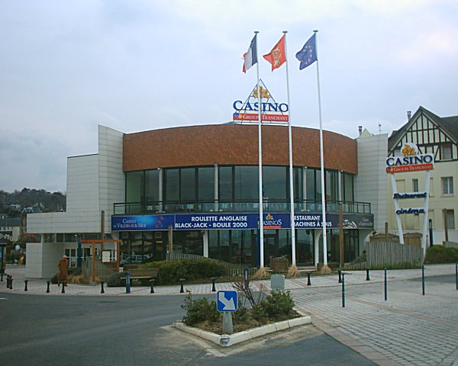
Le casino.

Slide 31
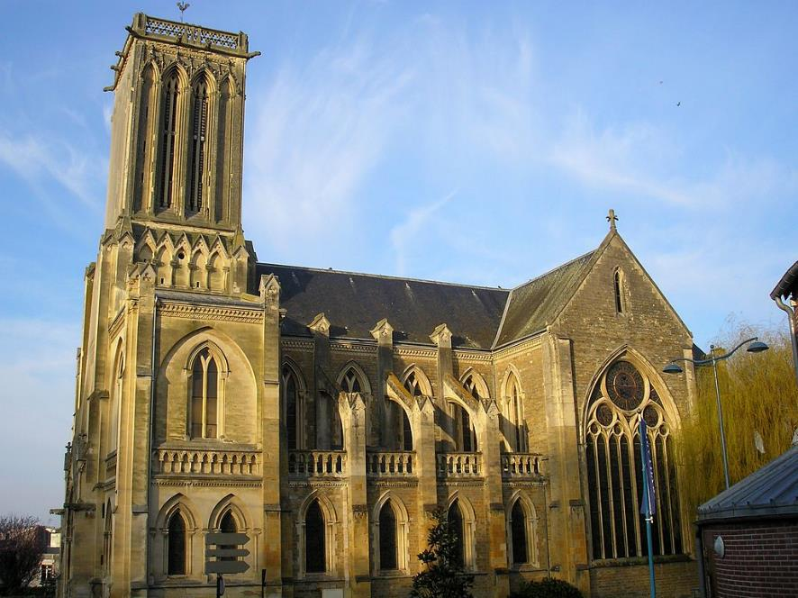
L'église Saint-Martin.

Slide 32
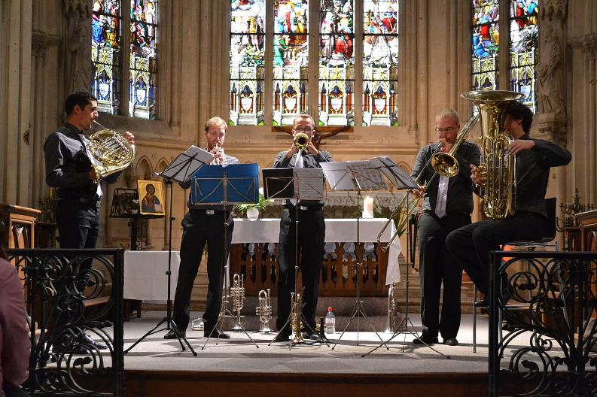
Lorient Vous A présenté Les Planches De La Plage De Deauville
Festival des Nouveaux Talents 2014.
Les Images Et Le Son Du net
Daniel

